Slide 1

仅供学习使用，严禁商用，侵权必究
「框架搭建系列」
复杂逻辑场景PPT模板
Framework Series: Complex Logic Construction PPT Template
汇报人：开悟思维
汇报时间：20xx.xx

Slide 2
本版配色说明
配色⑧：商务纯蓝色
“钛青浮幕影，钢灰溯光澜！”
升级：数据驱动的全域增长
深化：全域融合与体验升级
配色⑦
整合：全域数据资产化与智能中台
启动：系统化工具基础构建
01
03
深海蓝#1C4274
钢灰色
#A5A5A5
亮蓝色
#4E88D4
04
02

Slide 3
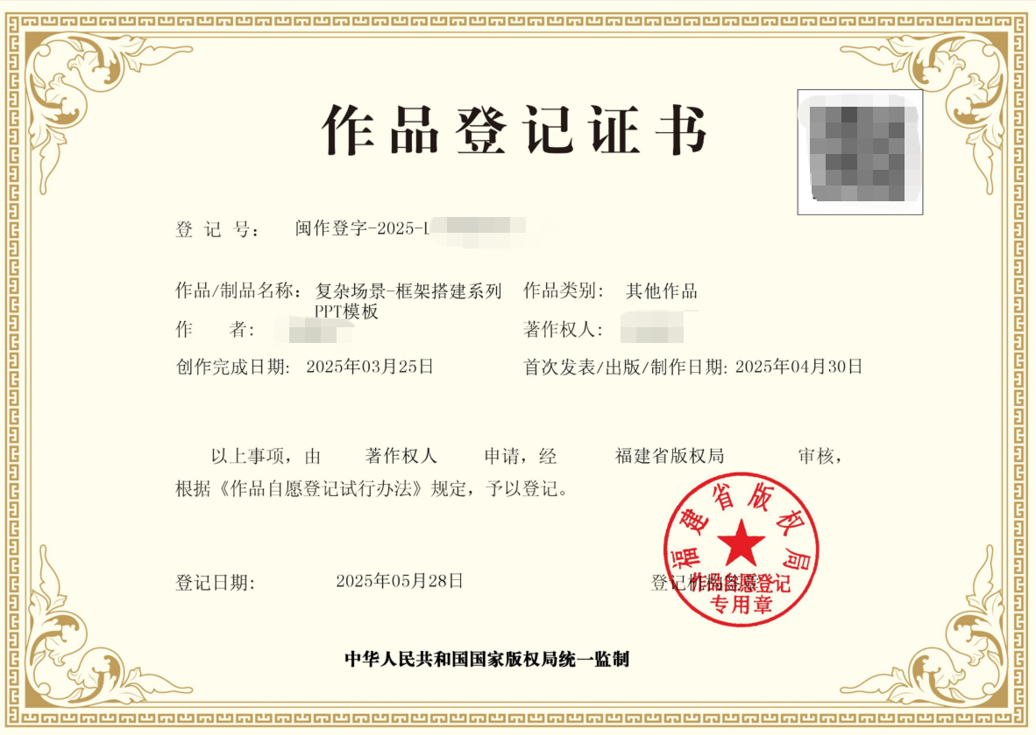
原创版权保护 侵权必究
本作品系开悟思维原创作品，已获国家版权局作品登记证书，仅供个人学习使用！

Slide 4

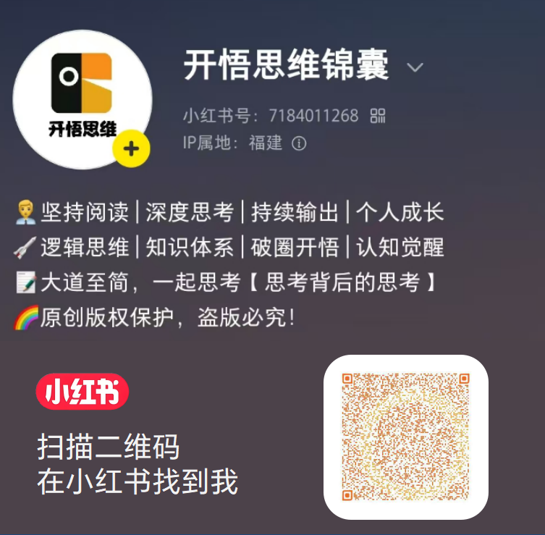
PPT模板使用过程中有任何问题
↓欢迎关注微信号，或小红书账号“开悟思维锦囊”↓

Slide 5

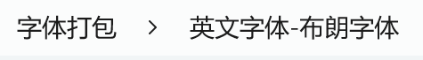
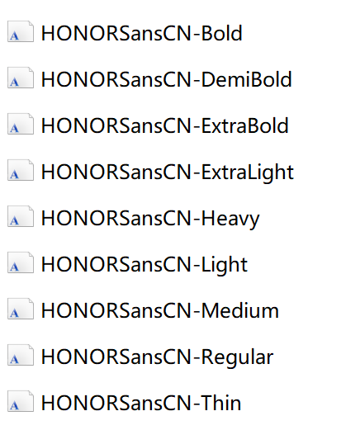
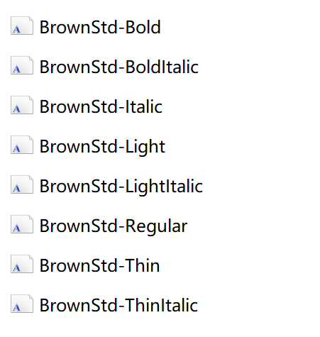
打开PPT前注意：请先安装字体，找配套字体包一键安装

Slide 6
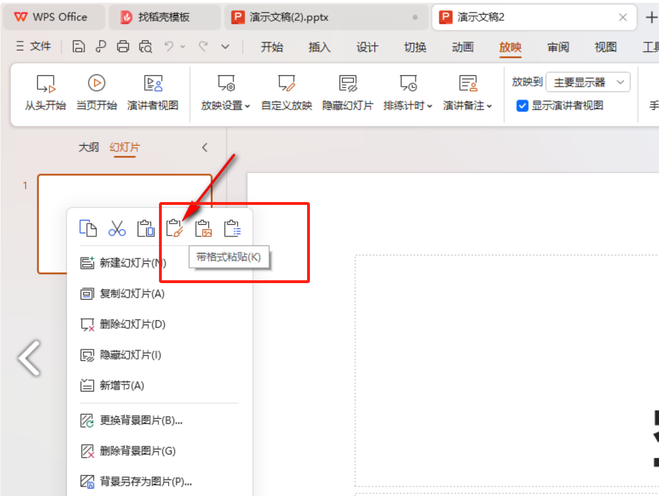
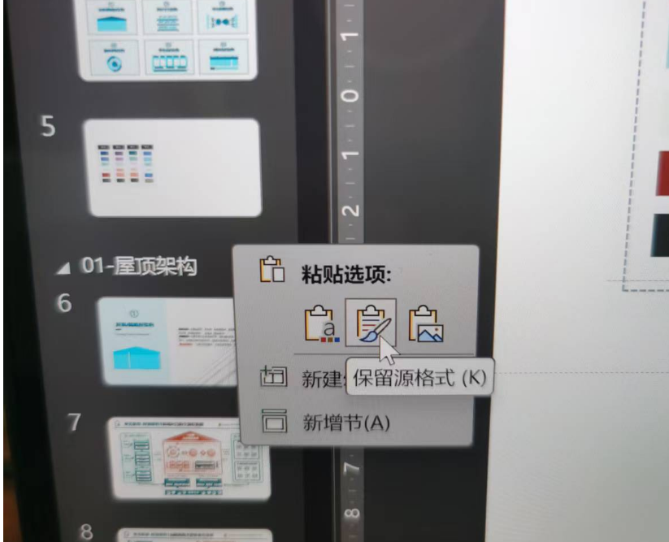
使用模板时：复制到自己PPT颜色变了怎么办？
WPS版本
office版本
复制PPT模板页面（也可多选页面），选择自己的PPT报告页面，右键点击选择“带格式粘贴”。
复制PPT模板页面（也可多选页面），选择自己的PPT报告页面，右键点击选择“保留原格式”。

Slide 7
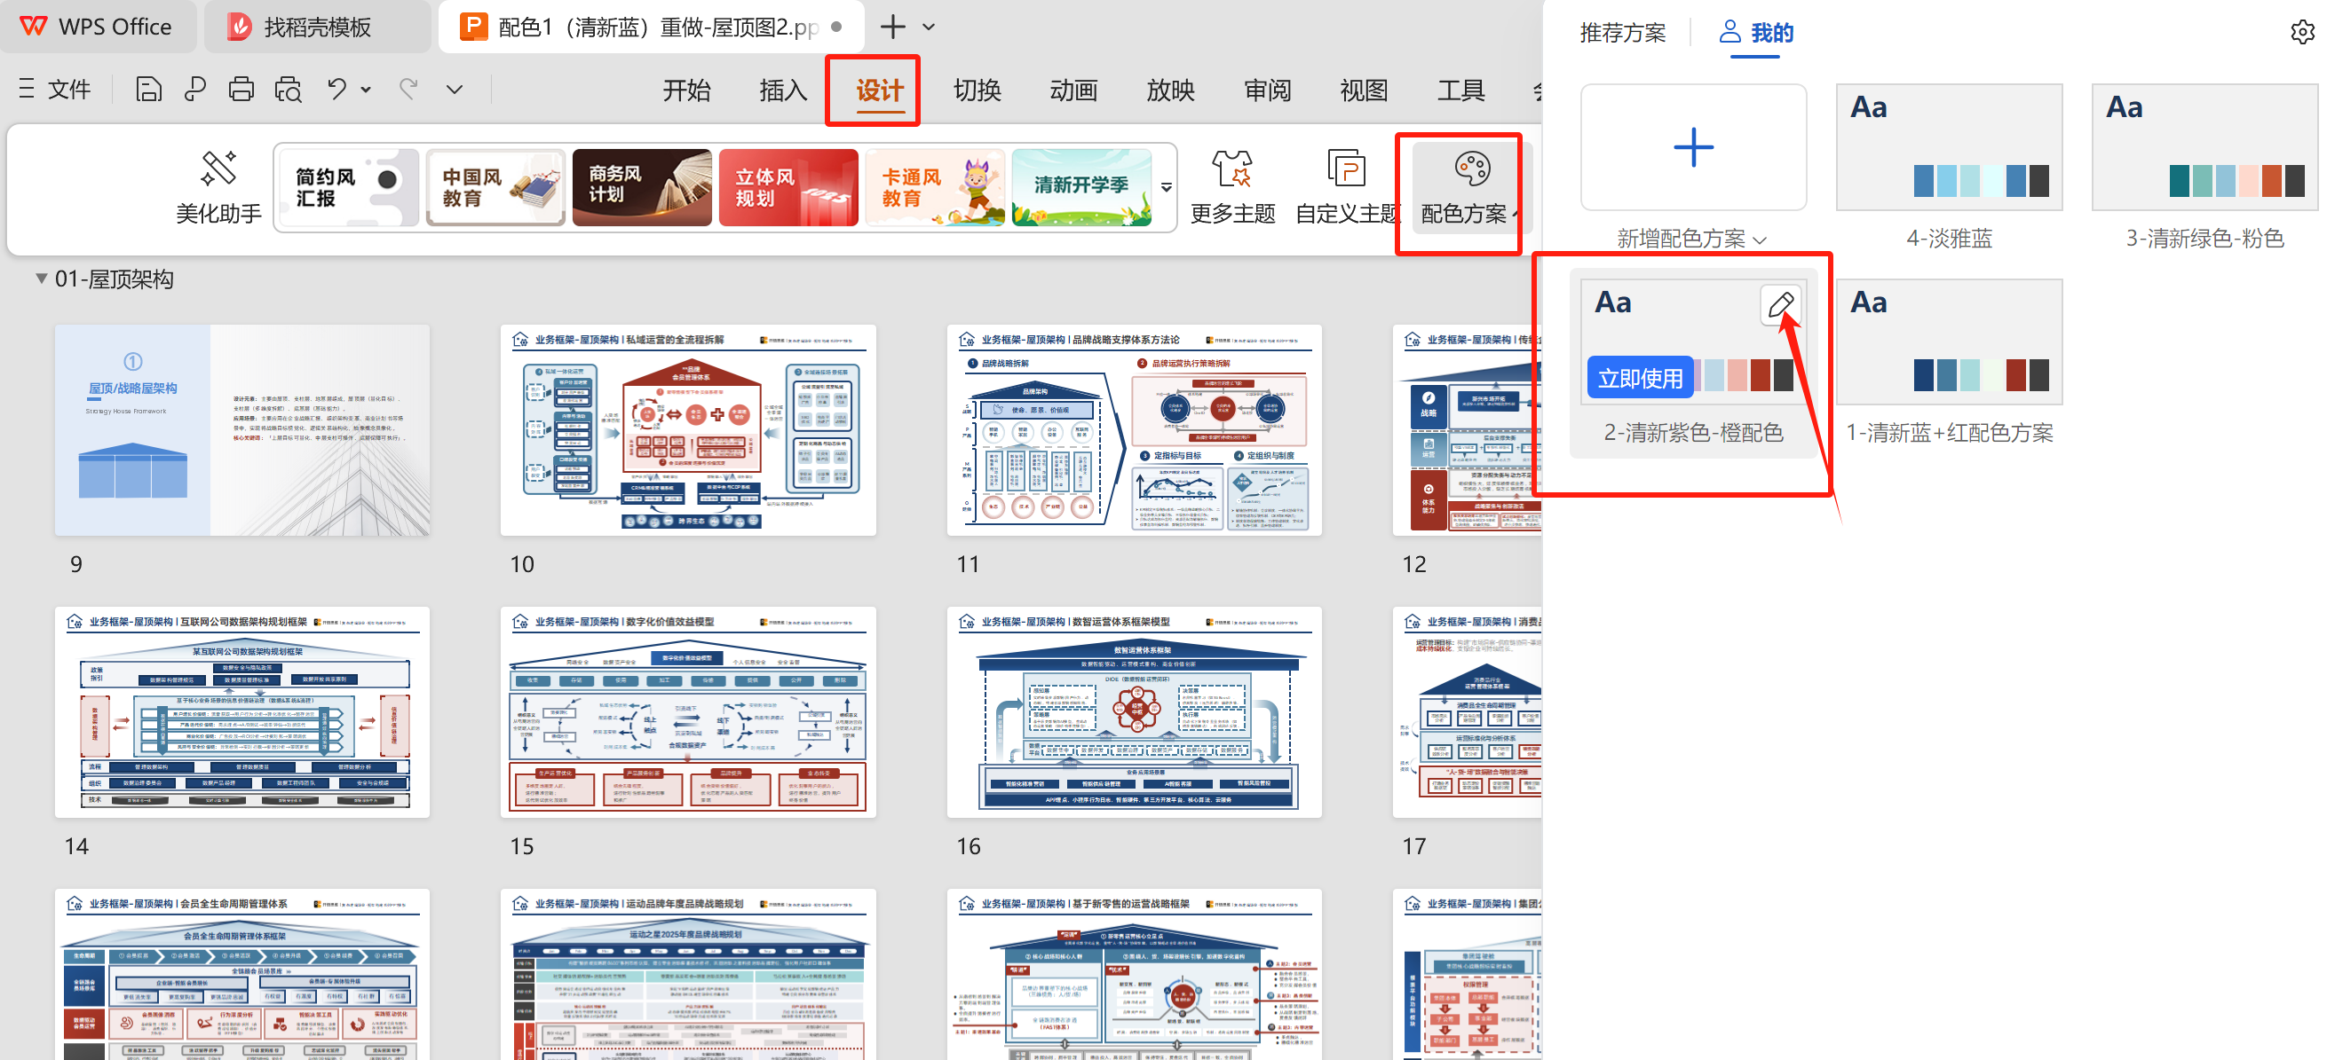
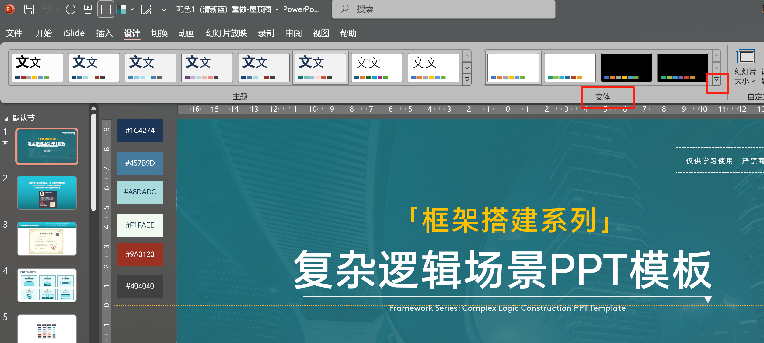
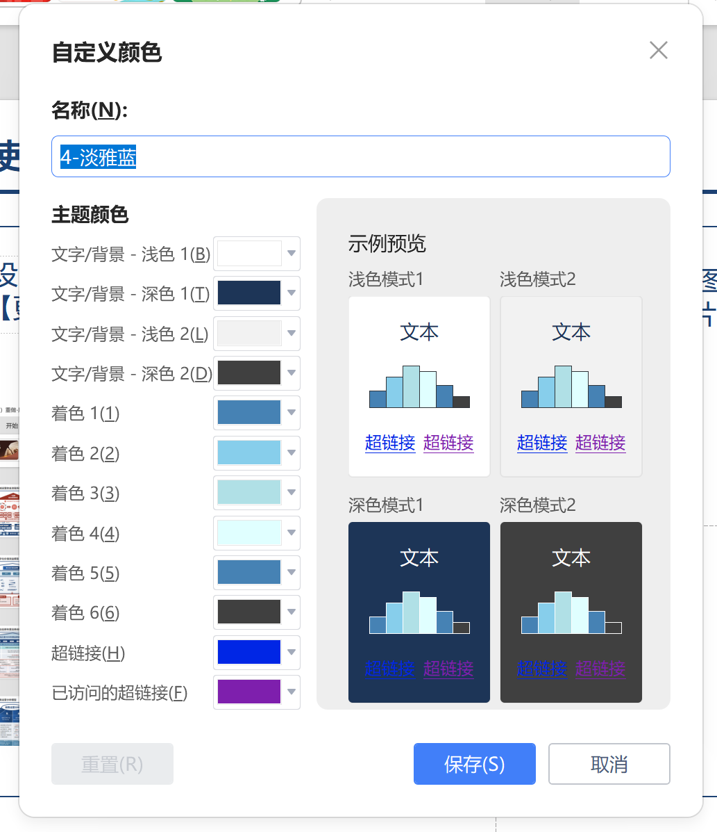
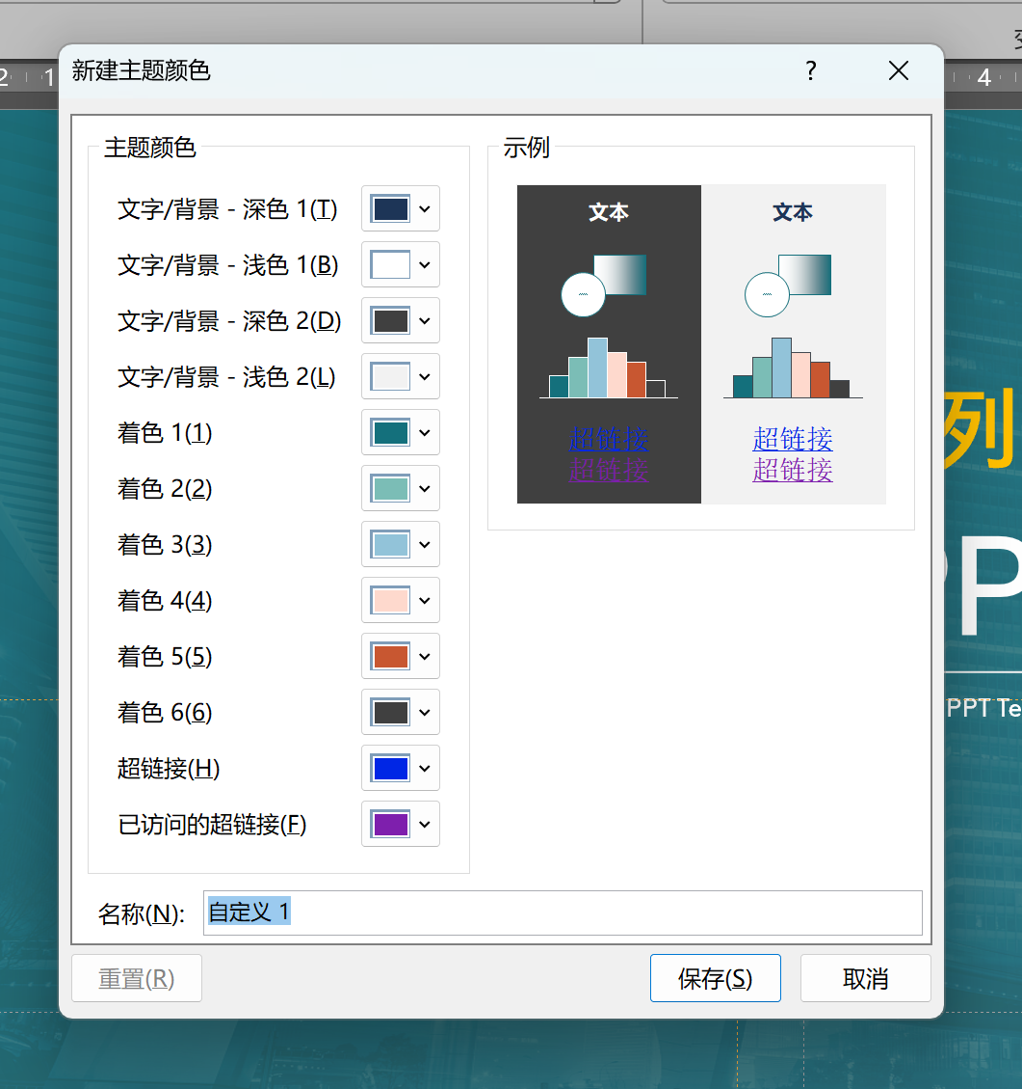
使用模板时：如何一键修改整套PPT的颜色？
WPS版本
office版本
① 点击【设计】选项卡，选择【配色方案】选项，选择【更多配色方案】，里面有本模板已经设定好的多种配色。点击【使用】即可一键全部替换。选择【自定义】也可配置自己的常用色。
① 点击【设计】选项卡，找到【变体】选择【颜色】选项，里面有本模板已经设定好的多种配色。点击其中一种颜色即可一键全部替换。选择【自定义】也可配置自己的颜色。

Slide 8
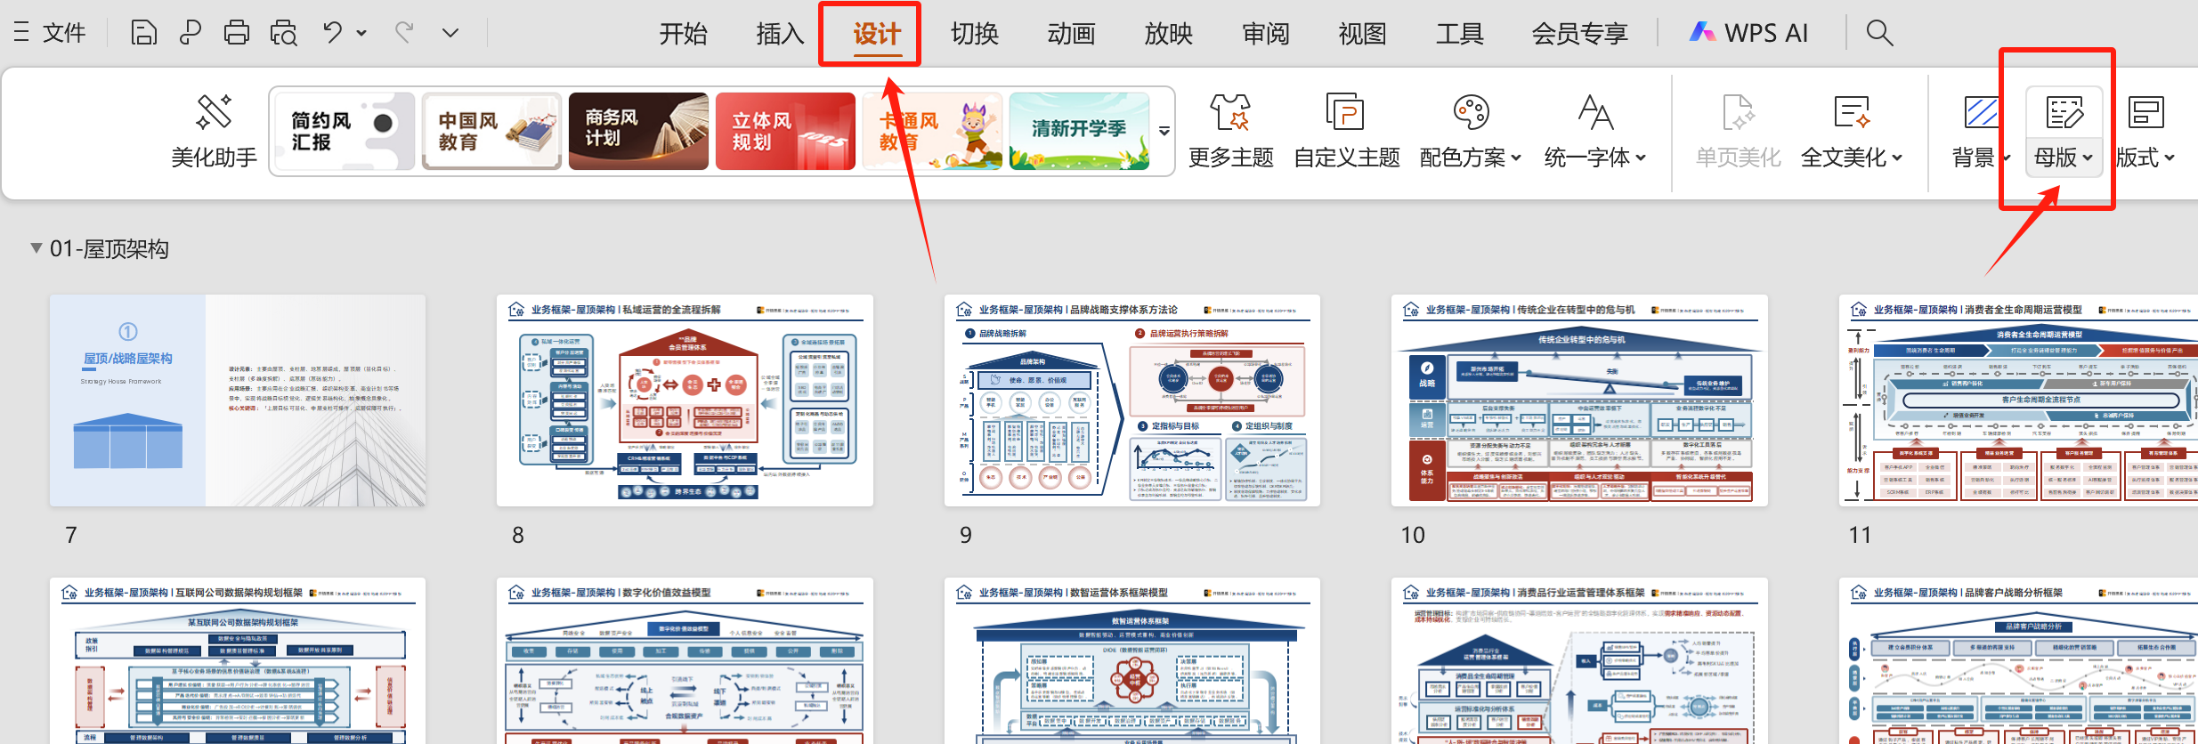
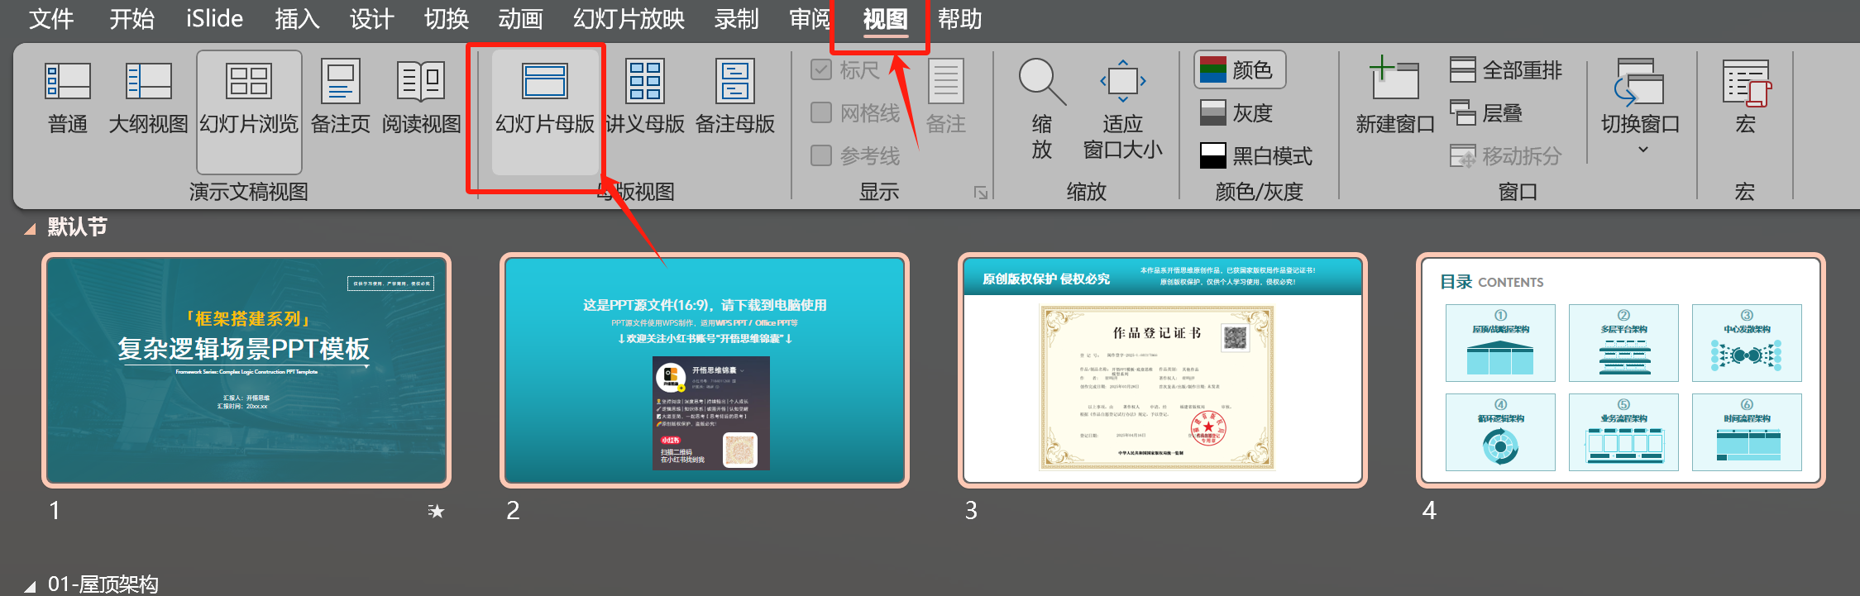
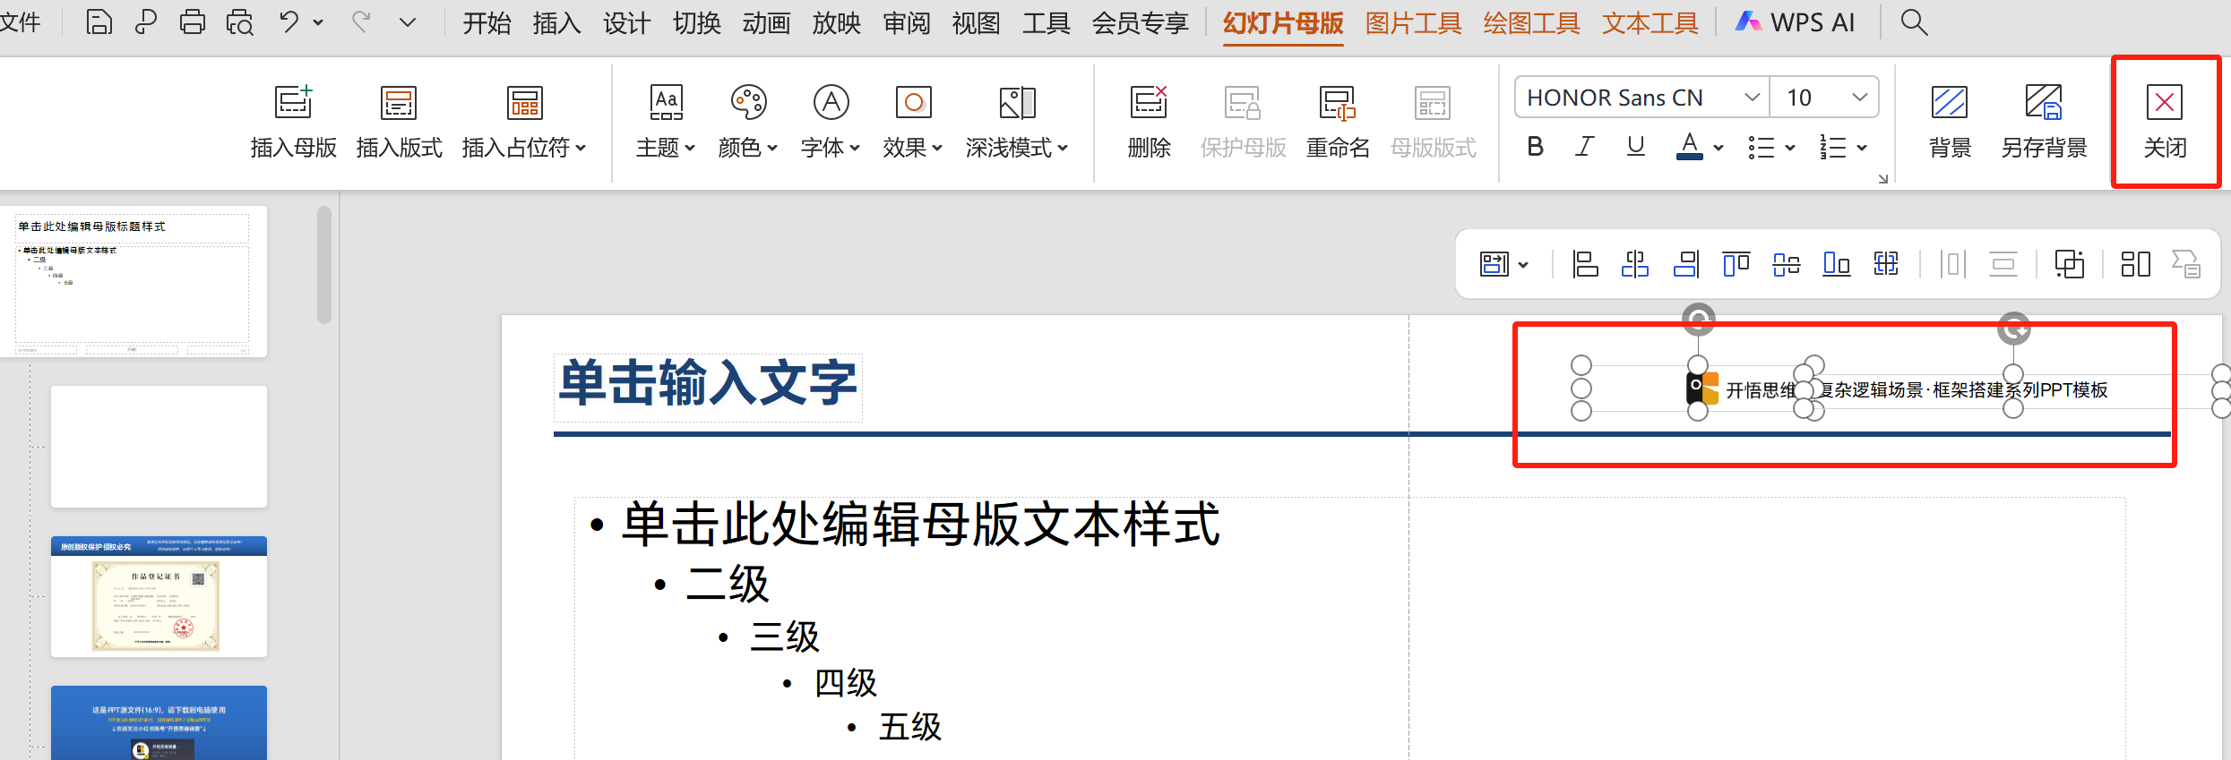
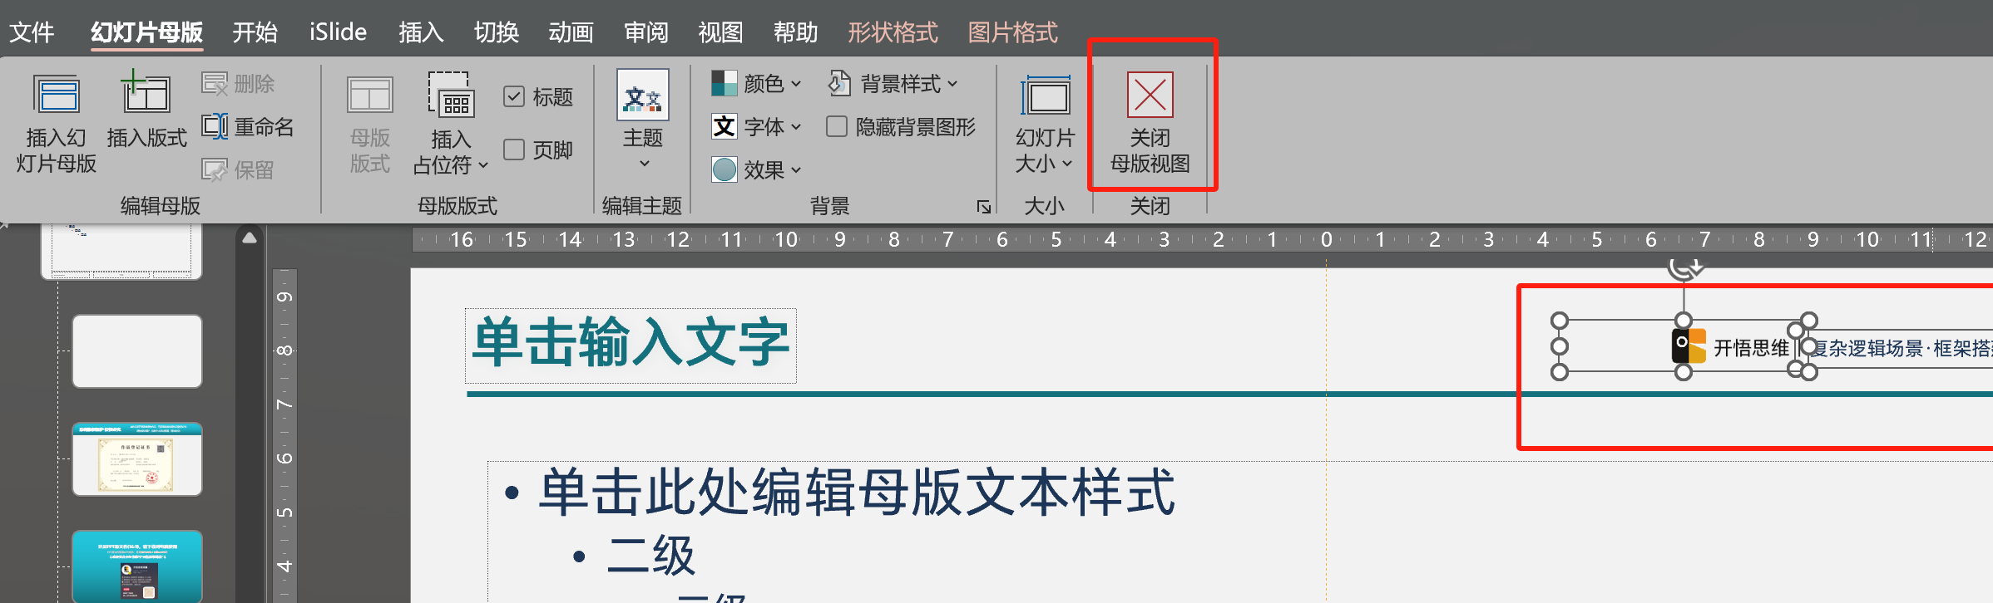
使用模板时：如何一键去除右上角的logo？
WPS版本
office版本
① 点击【设计】选项卡，选择【母版】选项，进入母版视图。② 进入母版视图后，右击logo选择删除，点击【关闭】幻灯片母版视图即可。
① 点击【试图】选项卡，选择【幻灯片母版】选项，进入母版视图。② 进入母版视图后，右击logo选择删除，点击【关闭】幻灯片母版视图即可。

Slide 9

目录
CONTENTS
①
②
③
屋顶/战略屋架构
多层平台架构
中心发散架构
④
⑤
⑥
循环逻辑架构
业务流程架构
时间流程架构

Slide 10

③
中心发散架构
设计元素：主要由中心节点、分支逻辑、子节点组成，围绕中心向外延伸3-5层分支，通过线条粗细、虚实线或箭头区分逻辑关系，避免信息交叉混乱。
应用场景：主要应用在技术方案拆解、基于核心指标的业务分析、市场分析等场景中，通过中心发散方式平衡​​逻辑严谨性​​与​​视觉感染力​，降低复杂信息的认知门槛，深化场景适配性​​。
核心关键词：「聚焦核心、逻辑清晰、层次分明​」。
Radial Core Framework

Slide 11










业务框架-中心发散架构 | 精益人效管理全景图
复杂逻辑场景·框架搭建系列PPT模板
“软件+服务”实现全面提效
“数据驱动”与“人才激活”
现代企业的人效提升不仅依赖技术工具，还需配套的服务支持，形成系统化、闭环式的管理方案。
人效理念矩阵
关注人的成长与激励，通过技能管理、激励薪酬、课程培训等方式激发员工潜能。
人效研究院
精益人效
构建一个涵盖“数据采集—流程
优化—人才激活—服务落地”的全
链条体系。
人效
将量化管理与人才发展相结合，实现
“管控”与“激活”的双重目标，
推动组织持续发展。
软件+服务全面提效方案
高峰论坛
人力资源论坛
人才
激活人才
精益人效
数据驱动为核心
实时可量化为核心
主题大会
劳动力全周期管理
劳动力管理大会
实际多少人
干的怎么样
赋能
实时考勤云
技能管理云
流程驱动
HRSSC外包服务
激励薪酬云
组织
日薪周薪发放服务
课程
能力中台
信息安全中心
怎样找到人
数据资源中心
公众平台
人资在线学院
需要多少人
零工管家云
战略
劳动力规划
业人财融合的劳动力账户
RPO+BPO服务
研究机构
战略聚焦
智能排班云
人效轻咨询
产研调度中心
合规管理中心
AL+ML 智能决策引擎
实时可量化人效
核心技术
统一数据中台
AI智能引擎
协同办公集成
流程自动化
门户入口
薪酬管理
员工体验
硬件设备

Slide 12
业务框架-业务流程架构 | 互联网产品项目全局规划图
项目冷启动策略
关键角色配置（铁三角）
AARRR增长模型应用
目标对齐与 OKR 管理
内容与社区生态建设
高效沟通与文档沉淀
技术选型与可扩展性设计
渠道拓展与ASO优化
激励机制与文化建设
确定前端框架、后端语言及数据库。在设计初期就要考虑微服务拆分、负载均衡以及缓存策略。
数据隐私与网络安全合规
明确隐私政策弹窗，遵循“最小必要”原则收集数据。服务器部署需符合等保要求。
敏捷开发与迭代节奏
内容审核与舆情风控
建立双周或月度的迭代。利用工具管理需求池。确保产品、设计、开发、测试的口径一致，保持“小步快跑”的节奏。
运营策略
团队协作
建立敏感词库和人工审核团队，或接入第三方内容审核 API。制定紧急舆情预案。
推动用户增长
建组织架构
研发管理
风险控制
痛点挖掘与用户画像
技术架构支撑
做好法务合规
北极星指标的确立
竞品分析与差异定位
A/B 测试与转化率优化
MVP路径规划
产品定义
项目全局规划
迭代进化
用户反馈与需求管理
做好市场验证
通过数据驱动
商业模式初步假设
产全生命周期规划

Slide 13
业务框架-中心发散架构 | 年度核心工作成果总结
复杂逻辑场景·框架搭建系列PPT模板
绩效与薪酬管理
培训与发展体系
优化绩效考核体系，实现薪酬与业绩强挂钩
员工关系与企业文化
构建新员工“90天融入计划”与管理层领导力项目
年度薪酬调研显示，员工对薪酬公平性的满意度从60%提升至88%，提升+28%。
打造“幸福职场”文化品牌，提升员工敬业度
新员工试用期留存率提升至85%以上，显著降低了重复招聘成本。
员工主动提出合理化建议的数量同比增长50%，团队离职率同比下降了5%。
人才招聘与配置
优化招聘渠道与流程，高效支撑业务扩张
03
HR体系优化
02
04
推进人力资源数字化转型与合规化建设
单次招聘成本降低了20%，通过内部推荐成功入职3人，提升了团队稳定性。
人事基础事务处理时间减少了40%，数据准确率达到100%。
01
2026
05

Slide 14






业务框架-中心发散架构 | 新媒体行业年度工作规划
复杂逻辑场景·框架搭建系列PPT模板
爆品打造
私域沉淀
借力五一、母亲节、618等策划话题活动，获取平台流量。
优化主页钩子（报告/福利），引导公域用户进入企微或社群。
流量试水
变现提效
选择2-3个新平台进行低成本内容测试，筛选最优渠道。
加大用户证言、案例拆解、直播频次，制作“临门一脚”物料。
体系筑基
收官布局
分析上年度数据，确定高潜力渠道与爆款内容模型。
双十一/双旦提前蓄水，直播带货与短视频种草密集配合。
2026年
工作目标

Slide 15








业务框架-中心发散架构 | 品牌战略成长阶段
复杂逻辑场景·框架搭建系列PPT模板
稳定
声量
老客
带新
保客
激励
新品
促销
帮助品牌获得稳定流量，让品牌活跃在用户视野里
曝光为主，获得热度比传播品牌价值更为重要
通过打造价值观，与消费者建立更深度的关系
促进保有客户的有效活跃，引导客户的衍生消费场景产出
引导保有客户推荐购及增再购
激励保有客户的口碑传播与品牌形象的进一步提升。
客户
运营
新品订单促进成交
专注潜客运营，激励销售转化场景，赋能产品成交
维系首批保客的用户口碑
全生命周期完整运营
实现客户全生命周期用户运营场景的
完整布局和精益运营
聚焦保客高价值场景的激励
培育
美誉
承上
启下
阶段 IV
阶段 V
互动传播美誉度提升
对基盘用户有效促活，传递产品设计理念
培养第一批种子用户，为新品上市销售预热准备
进入衰退期出现老用户流失，新用户承接不上问题；
从根本上优化产品和品牌实现品牌焕新，以便重新进入受众视野。
阶段 III
成长期
价值
产出期
阶段 VI
新品
发布期
成熟期
品牌
传播
阶段 II
二次
创业
配合新品牌宣传，通过公私域传递品牌理念
专注粉丝拉新，构建用户运营基本盘
传播期
品牌战略
成长阶段
衰退期
阶段 VII
维系高价值客户；
引导保客向新品牌转化
培养新粉丝基盘；
阶段 I
初创期
第二曲线
阶段 VIII

Slide 16






业务框架-中心发散架构 | 产品开发实施周期图
复杂逻辑场景·框架搭建系列PPT模板
产品洞察销售分析+信息整合梳理
找到用户心理满足的驱动力，洞察需求背后用户心理诉求，产品是随着用户的使用会进行演化
产品结构化分析
用户体验反馈
深入梳理业务场景，用户的问题和痛点驱动出"系统能力”
直接融入用户体验反饮收排动能形成问题必集和处理的团环
确定目标
选择竞品
品牌调性
内容特征
了解用户活跃群体
理解产品特征
用户触达
品牌价值
信息方案设计
经营目标
战略分解
分析维度
整理收集
业务现状
设计方案，抽象出能力需求
关键信息
实现业务和企业目标
忠诚程度
分析梳理
需求痛点
信息整合
资源整合
迭代更新
平台优势
把握市场
终端智能
赋能
链条
价值
数据
优化
智能
市场
产品需求
资源
分析本质
品牌
业务
模块
技术
满足方案设计需求
聚合信息，任务
产品开发

Slide 17








业务框架-中心发散架构 | 数智化管理系统架构
复杂逻辑场景·框架搭建系列PPT模板
营销/采购
电商
供应链
商旅
企业绩效服务
资产/项目
计划预算
报告及合并
计划预算
预算执行控制
多维报告与合并
EPM数据集成
企业报告
企业绩效平台
银行/金融
制造
全球司库
费控服务
税务服务
档案服务
税务
账户管理/资金计划
现金管理/资金结算
商业汇票/资金调度
结算中心/投融资管理
账户管理/资金计划
现金管理/资金结算
商业汇票/资金调度
结算中心/投融资管理
账户管理/资金计划
现金管理/资金结算
商业汇票/资金调度
结算中心/投融资管理
账户管理/资金计划
现金管理/资金结算
商业汇票/资金调度
结算中心/投融资管理
影像服务
监管机构
管理
会计
应收管理
应付管理
存货核算
成本中心
产品成本
专项成本
成本估算
盈利分析
责任会计
管理
会计
TMC平台
总账
固定资产
数据服务

Slide 18
业务框架-中心发散架构 | 用户品牌心智链路
复杂逻辑场景·框架搭建系列PPT模板
首页推荐优化
船员管理
现场检查
船员管理
船员经理
趋势影响
清单管理
销售
运营
服务
开发
管理
岗位领域
采购专员
操作经理
机务主管
机务助理
船员经理
就业机会
船员主管

Slide 19
业务框架-中心发散架构 | 运营提效增能策略拆解
复杂逻辑场景·框架搭建系列PPT模板
强化运营流程
规划运营节奏
重塑运营组织
通过工具培训与理念渗透
通过节奏管控加快响应速度
构建高效协同的组织体系
全员流程操作规范
数字化工具培训
学习型组织理念
BI工具追踪节点
组织效能协同提升
压缩需求交付周期
运营中台组织搭建
协同支持业务专班
架构升级无缝协作
以提升运营效率为主线
以组织架构调整为依托
① 决策空间
运营协同平台
流程机制缺失
提效
增能
运营效率瓶颈
用户体验提升
以发现问题为切入点
② 运营复盘
以人才与机制建设为根基
运营健康诊断
人才韧性建设
深化透明运营
实现“小步快跑、平稳变革”
实现“能力专业化+组织活力化”
推进全程可视化运营机制
运营指标深度诊断
试点敏捷运营流程
主导推进平稳变革
绩效考核导向变革
聚焦能力进阶提升
人才队伍梯队培养
搭建运营共享平台
打破组织层级壁垒
信息穿透文化渗透

Slide 20
业务框架-中心发散架构 | 运营提效增能协同框架
复杂逻辑场景·框架搭建系列PPT模板
强化运营流程效能
运营模式
效率瓶颈
根因分析
运营健康度诊断
理念升级
能力赋能
01
流程机制缺失
流程责任制
04
深度诊断
变革试点
工具培训与赋能：对全员进行流程操作规范、数字化工具应用培训。
主导平稳变革：试点“敏捷运营流程”实现“小步快跑、平稳变革”。
规划长期运营节奏
核心
竞争优势
运营人才韧性建设
提效
增能
02
决策
空间
运营
复盘
05
节奏管控
效率提升
人效提升
能力进阶
响应速度加快：通过BI工具追踪流程节点进度，压缩需求交付周期。
CORE STRENGTHS
运营人效模型：绩效考核变革，实现“能力专业化+组织活力化”。
重塑运营组织阵型
深化运营透明机制
架构升级
协同机制
03
06
信息穿透
文化渗透
运营协同平台
用户体验提升
高效协同体系：打造“运营中台+业务专班”矩阵式架构，无缝协作。
全程可视化：搭建运营共享平台，打破“层级壁垒、信息孤岛”。
效能突破
文化重塑
责任共担

Slide 21
业务框架-中心发散架构 | “一体两翼”年度运营规划
复杂逻辑场景·框架搭建系列PPT模板
市场拓展翼
产品创新翼
01
积极开拓新市场
01
打造爆品钩子引流
市场占有率由15%提升至25%
市场拓展
1000万
产品创新
通过极致性价比吸引海量新用户
02
渠道下沉与裂变
核心盈利目标
02
推出“高定服务包”
直销+发展城市合伙人模式推广
中高端客户的定制化服务模块
03
存量客户深度挖掘
03
技术复用与跨界创新
推出“老带新”激励计划
赋能托举目标
核心技术模块打包对外授权
人才培养
敏捷小组
绩效激励
部门协同
双轨制计划
晋升机制
实战分享会
支撑②：组织与人才体系
支撑①：技术与数据中台
人才体系支撑
打造敏捷型组织，确保市场与产品团队高效协同，为1000万盈利目标提供人才动能。
构建敏捷开发与数据洞察能力，降低创新成本，提升市场精准度，为盈利目标提供技术杠杆。
产品模块化
决策驾驶舱
数据中台化
报表可视化
快速迭代
精准营销
动态监控
数字引擎支撑
人才体系+数据中台，赋能支撑

Slide 22
业务框架-业务流程架构 | 数字化产学平台建设思路
复杂逻辑场景·框架搭建系列PPT模板
运营治理机制
人才画像匹配
产业资源共享
虚拟仿真实训
产业数据集成
将学校与企业的MES、工业互联网平台对接利用数字孪生技术模拟产线调试，实现“所学即所用”。
智能制造
学校数字工厂与企业的实际产线数据互通，学生通过仿真优化并f返回企业，形成“教学-研发-生产”闭环。
智能制造
整合企业真实店铺、供应链及流量资源，构建“校中企”数字化环境，模拟开展直播、短视频、跨境电商运营。
数字商贸
服务中台化
渗透业务链条
平台接入跨境电商平台API，学生在真实店铺后台进行全流程操作，体验从交易到结算的完整业务链条。
数字商贸
.
.
.
服务体系
驱动
数字化
产学服务平台
产业平台
融合
.
学生通过平台为老年人提供远程健康咨询、制定个性化康复计划，利用数据分析工具评估干预效果。
智慧健康
.
建立健康档案，利用AI模型预测风险，并为签约家庭医生提供干预建议，实现“教学-服务-科研”一体化。
智慧健康
.
.
产教协同化
产业生态融合
.
结合文旅景区数字化需求，利用VR/AR、数字人技术，让学生参与景区的虚拟导游设计及新媒体推广活动。
产业教学赋能
项目众包交付
数字文旅
双创孵化转化
结合景区物联网与票务系统，设计客流疏导方案与个性化游览路线，并通过平台将方案部署到景区导览APP中。
数字文旅
产业标准认证
技术底座支撑

Slide 23


业务框架-中心发散架构 | 金融科技行业标准解读
复杂逻辑场景·框架搭建系列PPT模板
金融科技行业特性
绿色金融
普惠金融
绿色金融
普惠金融
负责任金融
负责任金融
SDGs
GB/T36001-2015
GRIs
IFRS S1
社会责任指南
社会责任指南
联交所C2
金融科技企业ESG信息标准
联交所信息披露
ISO2000
UNGC
国内标准
上市公司社会责任
SASA行业准则
国际标准
交易所编制指引
TCF建议
地方政府条例
金融机构信息披露
……
……
防范金融犯罪
金融科技行业特性
科技伦理
金融适当性管理
数据保护
……

Slide 24









业务框架-中心发散架构 | AI PC未来发展趋势
复杂逻辑场景·框架搭建系列PPT模板
AI PC的后端持续运维及服务将非常重要
鼠标
手机
经过用户的持续“喂养”与AI PC的自我训练，AI PC逐步成为更接近用户习惯、思维范式的个人智能体。
AI PC
摄像头
PAD
Q：PC厂商的角色与功能将会发生何种变化？
用户按照自己的习惯、需求，通过AI PC及相对应的外设，持续输入、反馈及修正相应结果。
键盘
XR
流量入口：作为个人智能体与新兴AI应用生态构建新流量入口，具有AI应用集成于分发能力；
用户服务：1-针对应用软件的适配、迭代、优化等将持续；2-更换电脑时，个人智能体将跟随账号延续；
用户链接：脱离硬件售卖后的低频链接，转而为用户提供持续运营及服务的高频连接。
模拟厂商、软件厂商、硬件厂商将陆续开发、迭代、优化相应AI能力，促使用户长期使用AI PC

Slide 25
业务框架-中心发散架构 | 年度运营工作目标制定
复杂逻辑场景·框架搭建系列PPT模板
聚焦核心指标，全力达成全年目标
加大推广力度
优化供应链
制定针对性的推广策略，跟踪分析广告效果，调整投放策略
精简供应链流程，降低成本，紧密联系确保品质与供应稳定性
市场拓展
年GMV
运营优化
拓展销售渠道
5000W
提升协同效率
探索新的销售渠道和合作伙伴
定期评估渠道效果，优化渠道布局
明确各部门协作机制，引入项目管理工具，提高任务分配与跟踪效率
两大抓手 目标拆解
强化老带新客
数据驱动决策
完善服务体系及定期组织老带新活动，提升客户满意度增强黏性
完善数据分析体系，定期对业务进行分析，以数据结果指导业务决策
市场拓展贡献利润
爆品产品转化率
新产品销售占比
研发投资回报率
新客户获取数量
客户生命周期价值
存量客户复购率

Slide 26
业务框架-中心发散架构 | 项目精益化管理架构
复杂逻辑场景·框架搭建系列PPT模板
企业
区域
项目
纵向一体化
管理协同和组织层级穿透
企项一体
招采
数据赋能和创新驱动
数据一体化
横向一体化
前置和管理前移
研发
经营
项目管理精益化
产品
数据驱动
业务前置
成本
营销
现场
客服
甲乙一体化
数据联动和价值链协同
甲乙联动
设计方
监理方
供应方
客户方
施工方

Slide 27
业务框架-中心发散架构 | 小红书营销策略拆解
复杂逻辑场景·框架搭建系列PPT模板
小红书经济转化
用户洞察
货品盘
深入分析用户需求、偏好，精准定位目标群体，助力产品优化与营销策略
灵感场
销售场
商户库存和商品信息整合，提供销售、数据分析依据，助力经营决策。
生活场景整合
小红书
营销策略
商户群
决策场
经济场
结合用户日常场景，提供定制化服务，打造沉浸式体验，增强用户粘性。
相似商户聚集合作，共享资源经验，推动产业升级和商业合作。
生活场
商户场
社区力量助推
行业线
汇聚社区资源，发挥社区力量，提升品牌影响力，实现共赢发展。
股票技术分析中特定行业股票走势参考线，辅助投资决策，判断行业趋势。
需求
场景
热点

Slide 28


业务框架-中心发散架构 | 数字化营销的发展趋势
复杂逻辑场景·框架搭建系列PPT模板
行业侧：全域协同驱动结构增长
用户侧：情感共鸣构筑信任壁垒
兴趣电商超社交电商
年轻用户主导消费
AI情感化互动设计
打造品牌自播矩阵
用户通过短视频和直播“种草-购买”的链路凸显
90后、00后线上高消费群体占比提升9.8%
建立常态化品牌直播间，培养自有主播团队
通过语义分析推荐个性化内容，实时响应用户情绪
社交媒体营销主导
数字化
营销趋势
情绪价值需求凸显
KOL内容营销、品牌自播和素人营销是重点。
年轻用户更倾向为情感共鸣和个性化服务付费
场景化会员权益
构建全域数据中台
基于用户生命周期设计动态权益，如高价值会员活动
整合多触点数据，建立客户数据平台（CDP）
跨渠道整合成为主流
内容质量要求提高
整合APP/小程序/智能汽车等多终端流量成为主流
用户对低质量营销内容容忍度降低，关注原创作品
分层合作策略
本地化内容适配
品效协同矛盾加剧
下沉市场潜力释放
针对下沉市场制作方言短视频，如拼多多“乡村达人”
头部KOL造势、腰部达人种草、素人用户测评
低价促销与品牌溢价之间的平衡成为挑战
本地生活、支付结算等应用在下沉市场增速显著
技术侧：AI驱动重构营销新基建
生成式AI内容生产线
AI赋能营销全流程
智能终端互联构建生态
实时数据决策与可视化
实时看板与归因模型
结合文生图、文生视频功能工具批量生产素材。巨量引擎通过AI生产短视频素材成本降低70%。
AI广告智能投放、用户分群建模、生成式内容创作成为核心应用。
鸿蒙系统推动多设备协同，华为浏览器全场景分发等案例显示技术对流量入口的重构。
Looker Studio等工具实现实时看板与转化漏斗分析，动态优化广告投放策略。
采用数据驱动归因(DDA)模型，量化各渠道贡献值，部署Looker Studio等工具实现秒级数据更新。

Slide 29






业务框架-中心发散架构 | 金融大模型产业发展前瞻
复杂逻辑场景·框架搭建系列PPT模板
“以需求端为导向、业务与科技深度结合的跨领域产业发展”
实践效果
合规性
稳定性
政策导向型行业
新技术产品选择审慎
需求端驱动型企业
机构的选择决定产业发展
明确产品需求类型
转型原则
技术厂商
技术产品的合规性
是关注的首要元素
以需求为导向
提升产品特性
金融实践积累与
技术创新迭代的结合
需求端
供给端
关注技术产品使用效果
近期表现影响长期选择
驱动企业良性成长
分工协作、强强结合
将成为产业发展主流模式
金融大模型产业

Slide 30




业务框架-中心发散架构 | 明年目标及工作规划
复杂逻辑场景·框架搭建系列PPT模板
剔除重复、不必要的审批环节，建立标准作业程序（SOP），减少因操作不一致导致的返工和延误。
销售额突破1000万
搭建BI（商业智能）看板，实时监控关键运营指标（如生产效率、客户响应时长），快速定位瓶颈。
流量规模
转化效率
客户价值
复购裂变
精简作业与
标准化
访客数
转化率
留存率
客单价
件均价
复购率
BI数据驱
动决策
引入RPA工具处理数据录入、报表生成等重复性人工任务，大幅缩短处理时间。
流程优化
技术赋能
打通CRM、ERP等业务系统，避免数据重复录入，利用云平台实现资源的弹性调配和远程协同。
自动化工
具替代
系统集成
与上云
多维度提升
运营效率
实施准时制（JIT）生产或采购，减少库存积压成本，同时优化物流路径，缩短供货周期。
库存与供
应链精益化
明年工作规划
技能培训与
多能工
开展交叉培训，使员工掌握多项技能，在业务波动时能灵活补位，避免人力闲置或短缺。
资源管理
人员效能
预算与成
本控制
激励与绩
效对齐
建立更精细的预算监控机制，通过数据分析识别并削减不必要的开支，实现成本瘦身。
设定清晰、有挑战性的绩效目标（如OKR/KPI），并将奖励与效率提升直接挂钩，驱动员工主动找方法。
人/钱/工具/系统
资源支撑

Slide 31
业务框架-中心发散架构 | AI眼镜场景应用全景图
复杂逻辑场景·框架搭建系列PPT模板
TO C场景覆盖
TO B场景覆盖
第三阶段：多场景通用的AI全能助手
日常工作
户外
融媒体
工业
工作
医疗
第二阶段：覆盖户外重点垂类场景
安防
学习
美食打卡评价
景点打卡评价
露营
Citywalk
旅游讲解
第一阶段：落地刚需场景
通勤
骑行
跑步
徒步
感知计算
云计算
从垂类场景到全场景覆盖
AI智能交互眼镜
底层技术
场景运用逐步深化
光学模块
5G

Slide 32
业务框架-中心发散架构 | 电商数字化产业链发展
复杂逻辑场景·框架搭建系列PPT模板
需求拉动
物流运营
电商平台化/供应链数字化整合
货运匹配平台
基础运力管理
智能配送系统
数据中台+自动化技术推动物流协同平台升级,对电商全链路数字化集成及弹性调度能力提出更高要求.
物流运营
模式转变主要驱动因素
电商后市场服务
服务销售
基于先进技术的服务
高效客户全旅程服务
涵盖交易完成后的增值服务，如退货、保修和金融支持，以降低用户使用门槛。
快速配送模式兴起，无人机和即时配送，解决“最后一公里”问题；
电商系统集成，整合ERP、CRM和支付系统，实现一站式管理；
商业智能（BI）应用，BI工具分析销售数据，指导库存决策；
效率提升，技术应用提升全链路效率。
二手商品交易
电商
金融
设备
租赁
售后支持服务
数字资产服务
硬件设备销售
电商网联数据赋能运营优化和商业模式转型；
将数据变现为收入，用户行为数据用于广告精准投放。
无人机配送
商业智能应用
电商系统集成
AI智能客服机器人
注重个性化用户体验
电商产业链销售高效硬件设备，支持物流和门店运营，具备高ROI优势。
大数据服务
云计算服务
高效车辆
高效组件
高效装载
高效自动化技术
自动化集成 + 软硬件整合
算法优化驱动
技术推动

Slide 33

业务框架-中心发散架构 | 品牌方案设计核心思路
复杂逻辑场景·框架搭建系列PPT模板
内部
客户
外部
客户
业务
梳理
行业
趋势
竞品
分析
LOGO形式与时代脱节 滞后于主流审美 视觉心智待强化
链接真实世界 让出行更美好
视觉层面
使命愿景
业务发展不同步 品牌体系待完善 传播策略待加强
品牌现状
品牌DNA
传播层面
为客户提供专业的出行与位置服务
Status of the brand
Brand Gene
核心价值
现状梳理
未来预期
用户心智
品牌特征
工具属性明显 缺少应有活力 品牌层级待梳理
专业/生活化/活力
继承品牌资产
优化阶段问题
激活品牌活力

Slide 34
业务框架-中心发散架构 | 品牌方案设计核心思路
复杂逻辑场景·框架搭建系列PPT模板
内部用户
外部用户
业务梳理
行业趋势
竞品分析
LOGO形式与时代脱节
滞后于主流审美
视觉心智待强化
连线真实世界
让雏形更美好
视觉层面
使命愿景
业务发展不同步
品牌体系待完善
传播策略待加强
品牌现状现状梳理
品牌DNA未来预期
为客户提供专业的出行与位置服务
传播层面
核心价值
工具属性明显
缺少应有活力
品牌层级待梳理
用户心智
品牌特征
专业/生活化、活力
继承品牌资产
继承品牌资产
优化阶段问题
激活品牌活力

Slide 35
业务框架-中心发散架构 | 聚焦行业目标创新图谱
复杂逻辑场景·框架搭建系列PPT模板
完成 ABS 区块链云网络升级数字金领域首个应用上线
了解自己要建设的产品在企业级应用中的生态位
市场系增长黑客
衰退期重构
“防伪追溯平台 ” 对接工信部 “ 实事求是 ” 婴配奶粉追溯平台
自建物流管理系统，开始支撑各项创新物流服务业务。211限时达、夜间送
行业创新之路
产品建设路径
产品系增长黑客
稳定发展从1-N
与商务部签署签署《 关于促进数字商务发展合作协议 》
聚焦行业
目标创新图谱
聚焦产品高意愿度
目标市场分布
物流系统全面升级，开始构建青龙1.0系统，并进行全国推广
工程系增长黑客
复杂系统的完整实施
区块链防伪追溯
平台正式上线
根据不同需求场景采用分析维度不同

Slide 36
业务框架-中心发散架构 | 私域运营策略模型
复杂逻辑场景·框架搭建系列PPT模板
购买
转化
客单价
用户量
复购
次数
1.拆解
关键
指标
拉新
4.设计
2.诊断
业务自检
转化
用户
链路
私域运营策略模型
私域
业务
触点自检
留存
流量
地图
运营自检
召回
3.重构
公域
引流场
私域
复购场
私域
转化场
私域
留量池

Slide 37
业务框架-中心发散架构 | 文化遗产资源整合链路图
复杂逻辑场景·框架搭建系列PPT模板
场景类：沉浸体验
政策支持
政策支持
政府侧
展示类：传播创新
可持续价值类
支撑
副链
支撑
副链
文化遗产资源
消费者市场
工业类：技术支撑
物质文化遗产
可持续性
文物与考古遗址、古籍文献、博物馆藏品
数字技术企业
文化可传承、产业可持续造血、全民参与
内容源泉
文化遗产
产品
文化遗产资源端
消费者
市场
文化遗产数字化资源
数字化共创体系
技术支持
多元化
需求
需求层场景洞察、能力层技术融合、价值层规模转化
数字资产库、知识图谱、虚拟内容生产
非物质文化遗产
资金支持
全真互联
技艺数字化保存、元宇宙场景活化、IP化与跨界融合
投资机构
体验升级、交互革新、生态共建，从体验到共创
支撑
副链
高校侧
人才、学术支持

Slide 38
业务框架-中心发散架构 | 明年目标及工作规划
复杂逻辑场景·框架搭建系列PPT模板
年度目标
核心产品销量占比>60%
加大推广力度
利润目标同比+30%
优化供应链
制定针对性的推广策略，跟踪分析广告效果，调整投放策略
精简供应链流程，降低成本，紧密联系确保品质与供应稳定性
年GMV
5000W
提升协同效率
拓展销售渠道
市场拓展
运营优化
探索新的销售渠道和合作伙伴
定期评估渠道效果，优化渠道布局
明确各部门协作机制，引入项目管理工具，提高任务分配与跟踪效率
两大抓手 目标拆解
强化老带新客
数据驱动决策
完善服务体系及定期组织老带新活动，提升客户满意度增强黏性
完善数据分析体系，定期对业务进行分析，以数据结果指导业务决策

Slide 39



业务框架-中心发散架构 | 年度工作总结回顾
复杂逻辑场景·框架搭建系列PPT模板
通过市场扩张、产品创新、客户服务和品牌建设取得了显著成果
市场扩张与销售增长
成本控制与效率提升
业务发展
内部管理
销售渠道多样化
人力资源与团队发展
3个
60%
15%
优化了供应链管理
客户关系深化
新的区域市场
销售额同比增长
年度成本节约
数字化转型
年度总结
20%
减少了人为错误
110%
3000万元
提高了操作效率
创新研发投入
风险管理与合规
年度目标完成率
社会责任实践
企业文化建设
成本控制
人力资源优化
数字化转型
风险管理
提高了企业的整体运营效率和竞争力

Slide 40
业务框架-中心发散架构 | 生意增长引擎拆解
复杂逻辑场景·框架搭建系列PPT模板
用户
规模
用户
质量
用户
潜力
高用户影响力
引流
能力
产品
SKU
集中营销火力
生意
增长引擎
高客户购买批次
聚焦忠诚客户
低成本动销
长客户生命周期
数据分析
发展细分市场
低获客成本
聚焦有利市场
聚焦爆款产品
围绕高消费客群
技能提升
营销
活动
客户
互动
会员
入会
促销
购买

Slide 41
业务框架-中心发散架构 | 领域驱动设计模型
复杂逻辑场景·框架搭建系列PPT模板
领域
应用服务
聚合
通用语言
商品管理
硬件销售
领域服务
实体
仓储
订单管理
实体类
唯一标识
项目建设
支付管理
技术支持
智慧
商城
领域驱动模型
智慧
办公
维保服务
物流服务
赋能
赋能
Domain-Driven Design
用户账号
支付返佣
营销活动
服务分润
会员管理
接口收费
四色模型
事件风暴
用例建模
人事物
角色
事件
用户
聚合
策略
Uml图
角色
事件

Slide 42
业务框架-中心发散架构 | 电商私域流量闭环模型
复杂逻辑场景·框架搭建系列PPT模板
视频号
直播
会员
服务
1V1
私聊体系
构建信任关系\提升转化率
广告
投放
精准营销
内容
种草
微信KOL
/KOC
01
数据收集与分析
01
活动
推广
微信生态
公域
公众号
矩阵
品牌异
业引流
品牌
宣传
公域场
流量转化
私域流量
闭环模型
用户管理
私域场
搜索引擎
社交媒体平台
电商平台
私域留量池
私域复购池
私域转化场
电商
（包裹卡）
电商
小程序
02
02
其他生态
电商公域
社群形成/互动场所
小程序
矩阵
直播
电商
吸引潜在客户
个性化服务
会员
小程序
平台
电商
消费/服务
社群
社群
小程序
电销+
短信

Slide 43
业务框架-中心发散架构 | 产品运营规划策略分析
复杂逻辑场景·框架搭建系列PPT模板
运营
策略
运营核心事项
产品全局规划
核心运营指标
市场用户分析
评估环节
渠道经营分析
明确产品定位
评估环节
运营提效机制
功能全局规划
商业模式
发展环节
营销推广规划
技术可行性分析
发展环节
Business Model
补贴预算规划
产品原型设计
成熟环节
运营指标体系
项目计划制定
成熟环节
内容生产规划
风险评估和管理计划
核心用户
产品
方向

Slide 44

业务框架-中心发散架构 | 年度述职报告-个人成长
复杂逻辑场景·框架搭建系列PPT模板
管理加强
交货迅速
现场管理持续加强
提高企业竞争力
各系统产品均有足够备货，以备急需
经验提升
强大支持
产品在设计、工艺、性能
可靠性均考虑客户需求
售前/中/后均有资深工程师配合完成项目
个人成长
与思考
定制产品
品牌优势
对硬件、软件等特殊情况定制产品
超过十年的安防产品经验成为安防知名品牌
转型突破
营销网络
结合中国市场完成数字化转型突破
在全球均有成熟营销网络，方便订购

Slide 45
业务框架-中心发散架构 | 互动直播的模式拆解
复杂逻辑场景·框架搭建系列PPT模板
全渠道整合
实时互动 提高营销转化
智能化留存分析
客户成功
关注潜客精准度
关注客户转化率
关注客户留存率
关注客户生命周期
起购门槛高——收益风险顾虑——品牌安全担忧——操作流程繁琐
持续挖掘
通过直播持续做客户触达
从功能出发
投顾懂用户需求，链接用户和产品
用户自主购买高端产品的阻力大
企业通讯录
先对城市的治理、产业、环境等单个或多个重点功能领域进行数字化改造,提升城市运行质量和效率。由此再推进城市横向更多单元、纵向更多区域的数字化;并联动到需求的连接和运营,以及行政管理的数字化提升;最终构建平台。如:一网统管
Corporate Directory
根据用户需求，匹配满足需求的产品，并陪伴是服务
潜客池
客户池
及时沟通
Communicate manner
发现市场
发现潜客
发现需求
互动直播
智能管理
智能
分析
客户成功
分享协作
挖掘
Share and collaborate
互动强 销售前置
成本低 覆盖广
数据分析
锁屏杂志
商品
品牌详情
报表订阅
主动Push
用户
关系
Report subscriptions
全局搜索
应用分发
业务审批
自动驾驶
相互影响
智慧金融
Business approvals
相互发展
营销方案、模版
数据服务支持
海量精选课程
KOL分析复盘

Slide 46
THANK YOU
汇报人：开悟思维 汇报时间：**年**月**日

